Slide 1


Perspektive
Kriterien
Outcomes
Entscheidungs- möglichkeiten der SuS
Didaktische Modelle
theoretische Forschung
Didaktische Theorien
guter Unterricht
“an sich“ -
good teaching
Befähigung zur Selbstbestimmung
Unterrichts-theorien
...
Unterrichts-konzepte
...
Unterrichtsqualität
fachl. Leistung
Wirkmodelle
„gut wirkender“ Unterricht -
effective teaching
Motivation/Emotion
empirische
Forschung
Persönlichkeit
Qualitätskriterien
...
...

Slide 2
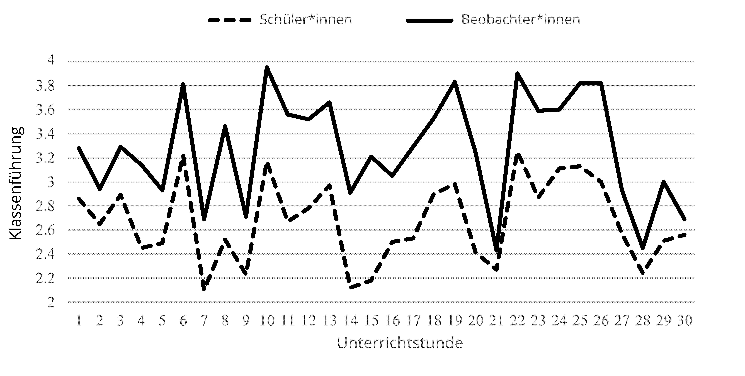

Slide 3



AA als
Think-Pair-Share:
Interpretieren Sie die Daten:
Was „sticht Ihnen ins Auge“
Kommt es auf die Lehrkraft an?
1 Min.
2 Min.

Slide 4





Slide 5
Leistung
Klassenführung
Zeit

Slide 6
Klasse A
Klasse D
Klasse B
Klasse C
Leistung
Kognitive Aktivierung
Zeit

Slide 7
Klasse A
Klasse B
Klasse C
Klasse C
Leistung
Klassenführung
Zeit

Slide 8
Klasse A
Klasse B
Klasse C
Leistungszuwachs
Konstruktive Unterstützung
Zeit

Slide 9
Quantität des Angebots
Kognitive Lernvor- ausset-zungen
Standards und Normen
Affektive Lernvor- ausset-zungen
Angebot
Nutzung
Qualität des Angebots
Nut- zungs-disposi-tionen

Slide 10
„zuerst ging in Englisch gar nix, aber dann hatte ich echt `ne super Lehrerin und eben gute Noten“
„in der Schule stand ich mit Mathe echt auf Kriegsfuß. Aber bei XY in Statistik, da ist alles so anders, ich bin richtiger Zahlen-Nerd geworden“
„meinem Sohn gings prima, aber dann kam halt der Lehrerwechsel“

